Slide 1
Kjærlighetens 3 farger
av Christian A. Schwarz
En helt fantastisk bok! Lærerik, praktisk og nyttig.
Den har hjulpet meg til å se hvor jeg selv trenger å utvikle meg.
Den har gitt meg verdifull innsikt, større forståelse, og praktiske øvelser for å kunne gjøre noe med det.
Anbefales for alle som ønsker å vokse i kjærlighet og medmenneskelighet!
Notes:
Husk at trening ofte ikke er særlig behagelig.

Slide 2
Kjærlighetens 3 farger
av Christian A. Schwarz
Påstand:
Den største hindringen for kirkevekst er «mangel på kjærlighet.»
Jesus sa: «Et nytt bud gir jeg dere: Dere skal elske hverandre.
Som jeg har elsket dere, skal dere elske hverandre. Ved dette skal alle forstå at dere er mine disipler: at dere har kjærlighet til hverandre.» (Joh. 13,34-35)
Målet med boken er å gi hjelp til å omsette Jesu budskap i handling.
Notes:
Mangel på kjærlighet kan bl.a. vise seg i krangel, bråk, maktkamp, rykter, sladder, likegyldighet, osv.
Når vi kristne ikke klarer å leve sammen i kjærlighet til hverandre på tross av ulikheter, trekker folk seg unna kirken.
Krangel og bråk avgir ingen god duft (eller Kristi vellukt som Paulus skriver om).

Slide 3
Kjærlighetens 3 farger
av Christian A. Schwarz
Kjærlighet er et av de mest sentrale begrepene i kristen teologi, og likevel et av verdens mest diffuse ord.
Hva betyr det egentlig å elske hverandre?
Hvordan beskriver bibelen kjærlighet?

Slide 4
Kjærlighetens 3 farger
av Christian A. Schwarz
Kjærlighetens vei
Kjærligheten er tålmodig, kjærligheten er velvillig, den misunner ikke, skryter ikke, er ikke hovmodig. Kjærligheten krenker ikke, søker ikke sitt eget, er ikke oppfarende og gjemmer ikke på det onde. Den gleder seg ikke over urett, men har sin glede i sannheten. Kjærligheten utholder alt, tror alt, håper alt, tåler alt. (1. Kor. 13,4-7)

Slide 5
Kjærlighetens 3 farger
av Christian A. Schwarz
Åndens frukt
Åndens frukt er kjærlighet, glede, fred, overbærenhet, vennlighet, godhet, trofasthet, ydmykhet og selvbeherskelse. (Gal 5,22-23)

Slide 6
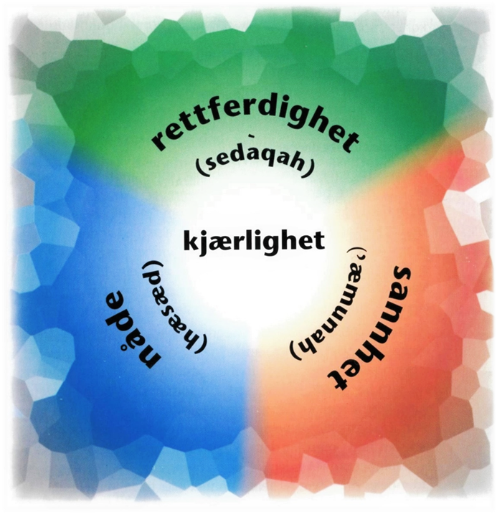
Kjærlighetens 3 farger
av Christian A. Schwarz
Kjærlighetens tre dimensjoner:
Rettferdighet (grønn)
Modeller: Jakob/Martin Luther King
Sannhet (rød)
Modeller: Johannes/Francis Schaeffer
Nåde (blå)
Modeller: Paulus/Mor Theresa

Slide 7
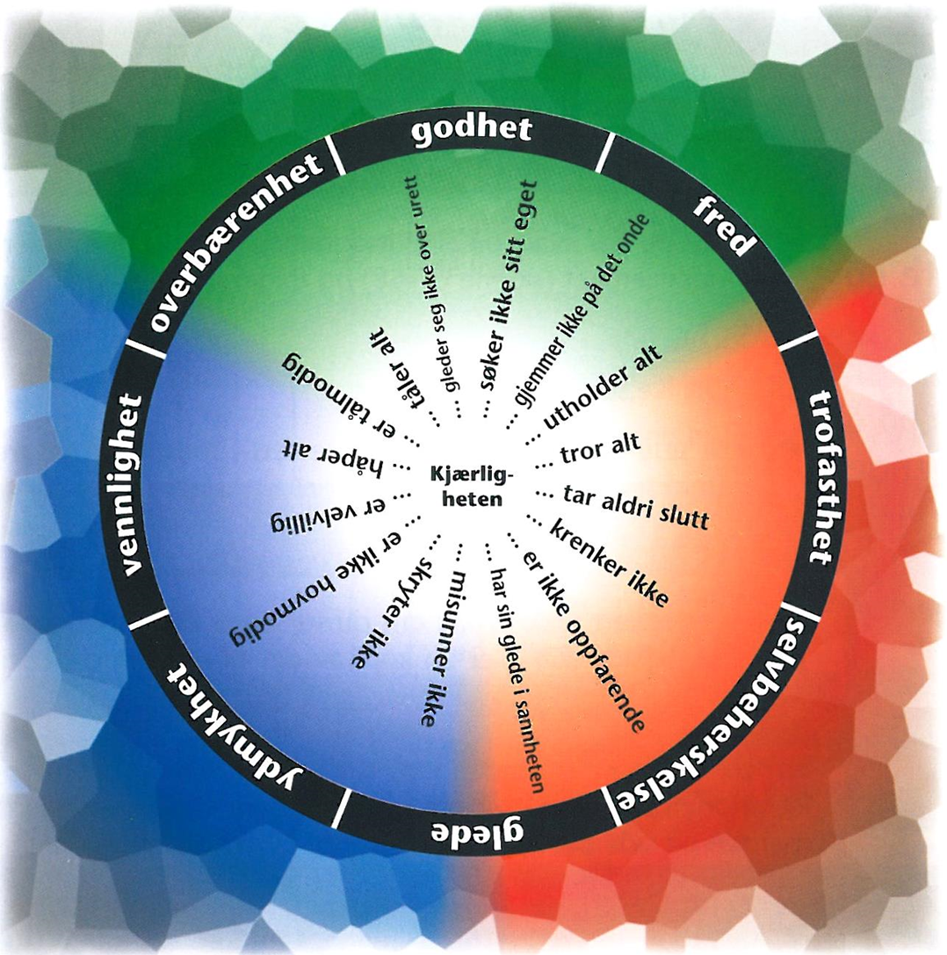
Kjærlighetens 3 farger
av Christian A. Schwarz
Forbløffende å se hvordan «Kjærlighetens vei» og «Åndens frukt» stemmer så godt overens.
Vi kan se på kjærligheten fra ulike synsvinkler.
Guds kjærlighet er
allikevel alltid den samme!
Kjærlighetens vei
Åndens frukt

Slide 8
Kjærlighetens 3 farger
av Christian A. Schwarz
Hvordan trene opp «kjærlighetsmuskelen» eller «kjærlighetsfaktoren» i ditt eget og menighetens liv?
Finn ditt utgangspunkt: Kjærlighetstesten
Personlig modenhet: Tolv praktiske øvelser for den enkelte.
Vokse sammen: Åtte praktiske øvelser for grupper.
Notes:
Husk at trening ofte ikke er særlig behagelig.

Slide 9
Kjærlighetens 3 farger
av Christian A. Schwarz
Litt om selve testen (nett-versjonen):
Åndens frukt synlig i mitt liv:
Glede (joy)
Fred (peace)
Overbærenhet (patience)
Vennlighet (kindness)
Godhet (goodness)
Trofasthet (faithfulness)
Ydmykhet (gentleness)
Selvbeherskelse (self-control)

Slide 10
Kjærlighetens 3 farger
av Christian A. Schwarz

Slide 11
Kjærlighetens 3 farger
av Christian A. Schwarz

Slide 12
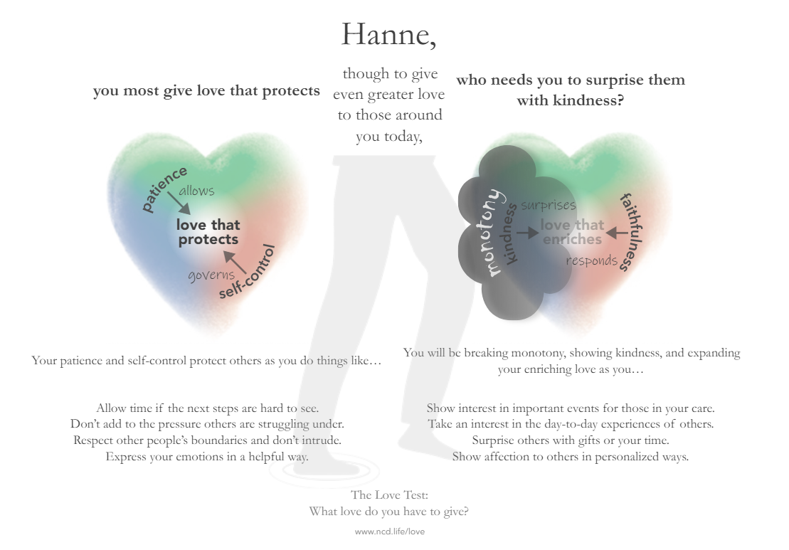
Kjærlighetens 3 farger
av Christian A. Schwarz

Slide 13
Kjærlighetens 3 farger
av Christian A. Schwarz
Hva med deg? Hva er din styrke?
Og hva skal du trene på?
Har du en kjærlighet som
Beskytter (protects)?
Helbreder (heals)?
Styrker (strenghtens)?
Beriker (enriches)?

Slide 14
Kjærlighetens 3 farger
av Christian A. Schwarz
Lykke til med å trene opp
din kjærlighetsmuskel!

Slide 15
Del 2
Å utvikle mer av åndens frukter
i eget og menighetens liv

Slide 16
Å utvikle mer av åndens frukter
i eget og menighetens liv
Åndens frukt synlig i mitt liv:
Glede (joy)
Fred (peace)
Overbærenhet (patience)
Vennlighet (kindness)
Godhet (goodness)
Trofasthet (faithfulness)
Ydmykhet (gentleness)
Selvbeherskelse (self-control)

Slide 17
Å utvikle mer av åndens frukter
i eget og menighetens liv

Slide 18
Å utvikle mer av åndens frukter
i eget og menighetens liv
En praktisk øvelse og hva den har betydd for meg:
Øvelse 3-10: Overrask med gaver (eller tid)

Slide 19
Å utvikle mer av åndens frukter
i eget og menighetens liv
Eksempel på en øvelse vi prøvde i menigheten:
Øvelse 4-2: «Bare fordi det er morsomt»
Alt startet med
et enkelt påskekort i 2018.

Slide 20
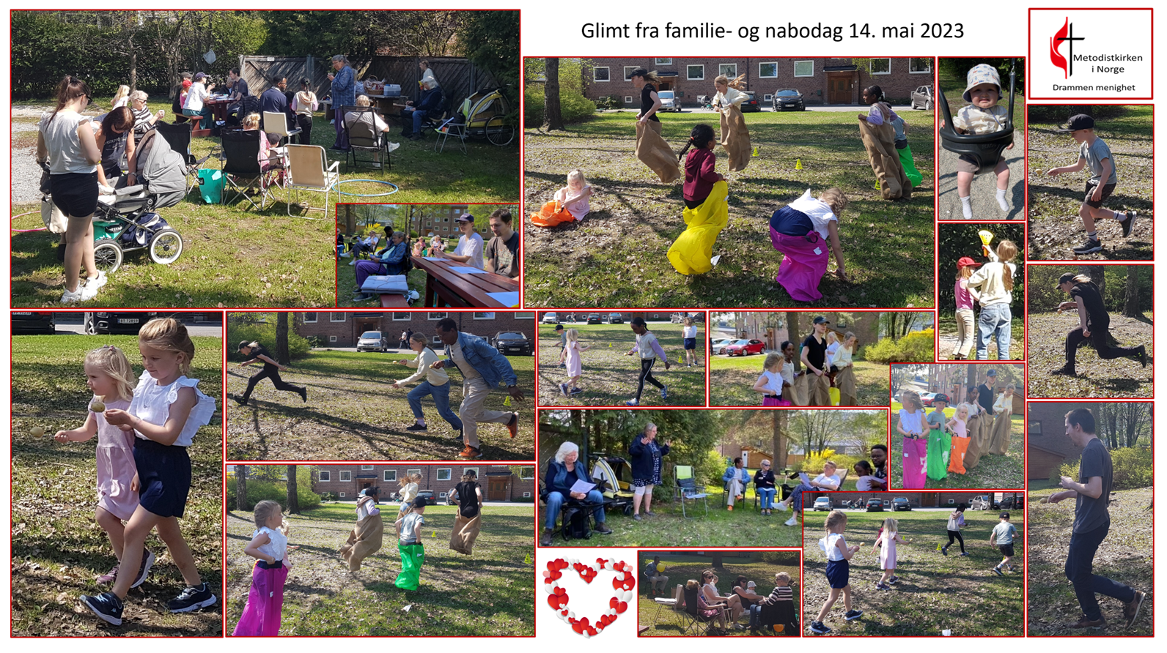
Å utvikle mer av åndens frukter
i eget og menighetens liv

Slide 21
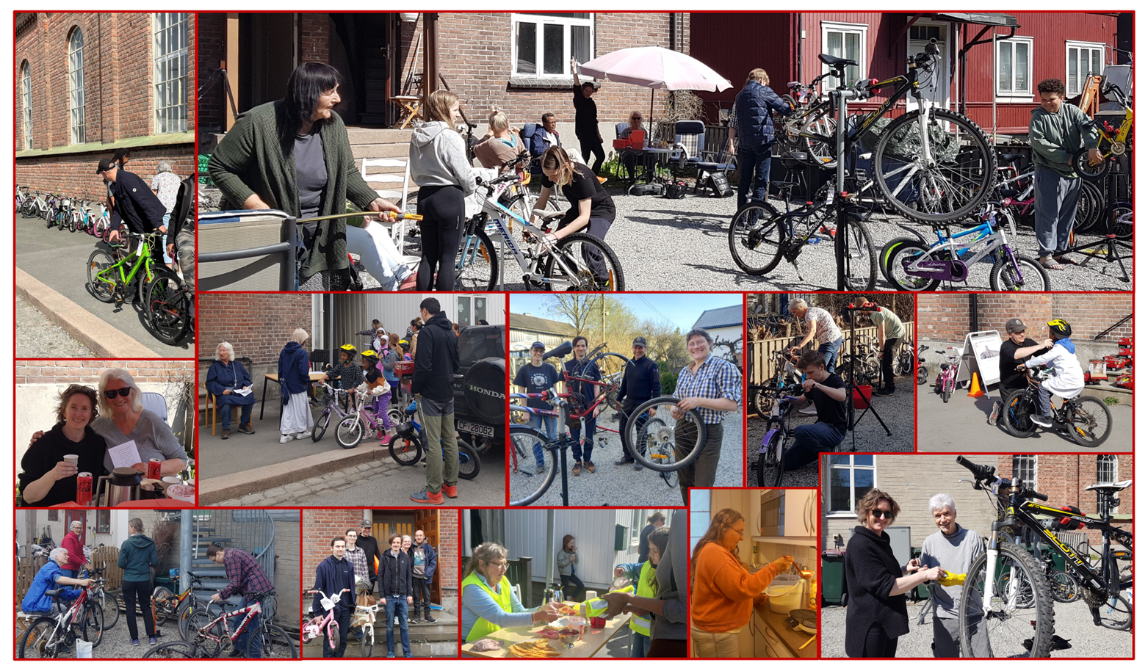
Å utvikle mer av åndens frukter
i eget og menighetens liv

Slide 22
Å utvikle mer av åndens frukter
i eget og menighetens liv
Fire personlige øvelser i rettferdighet (grønn):
Øvelse 3: Se med andres briller.
Øvelse 6: Gjør deg sårbar.
Øvelse 8: Vær gjennomskinnelig.
Øvelse 12: Del et måltid med hverandre

Slide 23
Å utvikle mer av åndens frukter
i eget og menighetens liv
Fire personlige øvelser i sannhet (rød):
Øvelse 2: Elsk deg selv.
Øvelse 4: Slutt med åndelig hykleri.
Øvelse 5: En øvelse i tillitt.
Øvelse 11: Bruk humor.

Slide 24
Å utvikle mer av åndens frukter
i eget og menighetens liv
Fire personlige øvelser i nåde (blå):
Øvelse 1: La deg fylles av Guds kjærlighet.
Øvelse 7: Våg å tilgi.
Øvelse 9: Tren på aktiv lytting.
Øvelse 10: Overrask med gaver.

Slide 25
Å utvikle mer av åndens frukter
i eget og menighetens liv
Din tur!

